Slide 1
UBND THÀNH PHỐ QUY NHƠN
TRƯỜNG TIỂU HỌC PHƯỚC MỸ
CHÀO MỪNG QUÝ THẦY CÔ GIÁO
GV : NGUYỄN THỊ THUỲ TRANG
LỚP: 5A

Slide 3
Những cách liên kết câu: lặp từ ngữ, sử dụng từ ngữ nối, sử dụng dấu câu,…
Có những cách liên kết câu nào?

Slide 4
Notes:
Hương Thảo – Zalo 0972.115.126

Slide 6
1. Mỗi từ in đậm trong đoạn văn dưới đây thay thế cho từ ngữ nào? Nêu tác dụng của việc thay thế từ ngữ trong đoạn văn.
Notes:
Bấm vào từng từ để sắp xếp vào hai toa tàu.

Slide 7
Đoạn văn | Từ ngữ in đậm | Từ ngữ được thay thế
Cánh đồng cỏ của cao nguyên Gia Lai, Đắk Lắk vào mùa mưa có rất nhiều hồ nước. Đó là những vạt đất trũng, phơi nắng suốt mấy tháng mùa khô. Bước vào mùa mưa, chúng trở thành những hồ nước đầy ăm ắp như những chiếc gương lớn. (Theo Thiên Lương)
đó
nhiều hồ nước
chúng
những vạt đất trũng

Slide 8
Nêu tác dụng của việc thay thế từ ngữ trong đoạn văn.
Việc dùng đại từ thay thế giúp các câu trong đoạn văn có sự biểu đạt phong phú khi cùng nói về một sự vật, tránh hiện tượng trùng lặp từ ngữ đồng thời giúp liên kết các câu trong đoạn văn

Slide 9
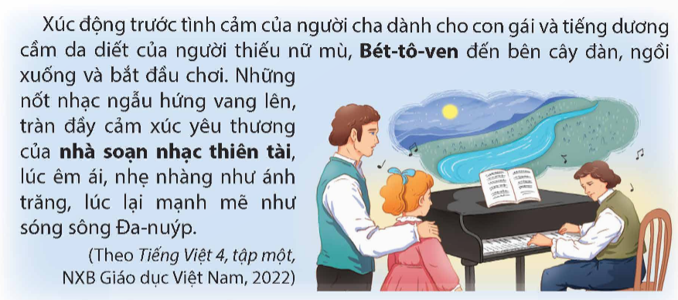
2. Các từ ngữ in đậm trong đoạn văn dưới đây nói về ai? Việc dùng những từ ngữ đó có tác dụng gì?

Slide 10
Những từ in đậm trong đoạn văn (Bét-tô-ven, nhà soạn nhạc thiên tài) là những từ cùng nói về Bét-tô-ven. Chúng được sử dụng để liên kết các câu trong đoạn văn và để tránh sự trùng lặp trong đoạn văn.

Slide 11
Các câu trong đoạn văn có thể liên kết với nhau bằng cách dùng đại từ, danh từ,... ở câu sau thay thế cho từ ngữ đã dùng ở câu trước. Ngoài tác dụng liên kết, việc dùng từ ngữ còn tránh được sự trùng lặp từ ngữ trong đoạn.

Slide 12
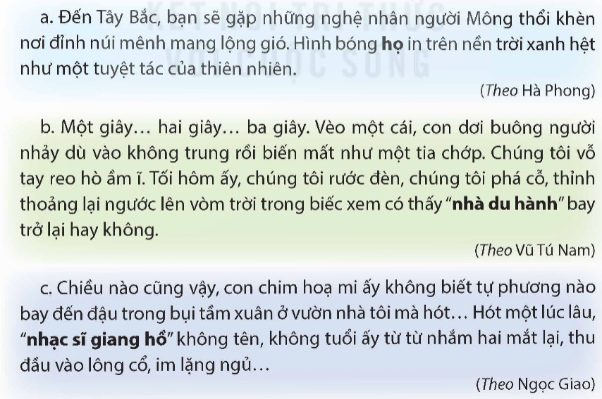
3. Các từ ngữ in đậm trong mỗi đoạn văn dưới đây thay thế cho những từ ngữ nào?

Slide 13
Đoạn | Từ in đậm | Thay thế cho từ
a | họ
b | nhà du hành
c | nhạc sĩ giang hồ
những nghệ nhân người Mông thổi khèn nơi đỉnh núi mênh mang lộng gió
con dơi
con chim hoạ mi

Slide 14
4. Chọn từ ngữ thay thế cho từ in đậm để liên kết các câu trong đoạn văn dưới đây:
Thành phố ngàn hoa
Thành phố du lịch
Thiên đường du lịch
Đà Lạt là địa danh du lịch nổi tiếng của nước ta. Thành phố du lịch níu chân du khách không chỉ vì khí hậu nơi đây quanh năm mát mẻ mà còn bởi nhiều điểm du lịch hấp dẫn. Trong những ngày lưu lại ở thiên đường du lịch, du khách không thể không ghé thăm thung lũng Tình yêu, núi Lang Bi-ang, hồ Xuân Hương,... Đó là những địa danh huyền thoại đã làm nên một Đà Lạt mộng mơ. Để làm mới mình trong mắt du khách, gần đây, Đà Lạt xây dựng thêm một số điểm du lịch mới như làng Cù Lần, đồi chè Cầu Đất, vườn dâu tây Đà Lạt,.. Những điểm du lịch này sẽ góp phần làm nên một thành phố ngàn hoa vừa truyền thống vừa hiện đại, giàu sức hút đối với du khách trong nước và thế giới.
Đà Lạt là địa danh du lịch nổi tiếng của nước ta. Đà Lạt níu chân du khách không chỉ vì khí hậu nơi đây quanh năm mát mẻ mà còn bởi nhiều điểm du lịch hấp dẫn. Trong những ngày lưu lại ở Đà Lạt, du khách không thể không ghé thăm thung lũng Tình yêu, núi Lang Bi-ang, hồ Xuân Hương,... Đó là những địa danh huyền thoại đã làm nên một Đà Lạt mộng mơ. Để làm mới mình trong mắt du khách, gần đây, Đà Lạt xây dựng thêm một số điểm du lịch mới như làng Cù Lần, đồi chè Cầu Đất, vườn dâu tây Đà Lạt,.. Những điểm du lịch này sẽ góp phần làm nên một Đà Lạt vừa truyền thống vừa hiện đại, giàu sức hút đối với du khách trong nước và thế giới.
(Lâm Anh)

Slide 16
Về nhà viết một đoạn văn, trong đó các câu được
liên kết bằng từ ngữ nối.

Slide 17
........
........

Slide 18
Notes:
Hương Thảo – Zalo 0972.115.126

